Slide 1
মরিচালী সরকারি প্রাথমিক বিদ্যালয়
শিক্ষক বাতায়ন

Slide 2
মরিচালী সরকারি প্রাথমিক বিদ্যালয়
স্বাগতম

Slide 3
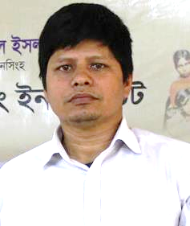
শিক্ষক পরিচিতি-
সজল কুমার সরকার
সহকারি শিক্ষক
মরিচালী সরকারি প্রাথমিক বিদ্যালয়
গৌরীপুর, ময়মনসিংহ।

Slide 4
মরিচালী সরকারি প্রাথমিক বিদ্যালয়
æææææ
পাঠ পরিচিতি
শ্রেণি: প্রথম, বিষয়: বাংলা
পাঠের শিরোনাম: বর্ণ শিখি (ট ঠ ড ঢ ণ)
পাঠ: ১৮ পিরিয়ড:১ “ট’ শোনা, বলা, পড়া ও লেখা পাঠ্য বই পৃষ্টাঃ২৪-২৫
সময়: ৪০ মিনিট

Slide 5
মরিচালী সরকারি প্রাথমিক বিদ্যালয়
শিখনফল
এই পাঠশেষে শিশুরা নিম্নলিখিত যোগ্যতাসমূহ অর্জন করবে-
শোনাঃ
১.১.১ বাক্য ও শব্দে ব্যবহৃত বাংলা বর্ণমালার ধ্বনি মনযোগসহকারে শুনবে ও মনে রাখবে।
১.২.১ কারচিহ্নহীন শব্দ মনযোগসহকারে শুনবে ও মনে রাখবে।
১.২.২ কারচিহ্নযুক্ত শব্দ মনযোগসহকারে শুনবে ও মনে রাখবে।
১.২.৩ কারচিহ্নহীন ও কারচিহ্নযুক্ত শব্দ দিয়ে তৈরি বাক্য শুনবে।
১.৩.১ নির্দেশনা ও অনুরোধ শুনে পালন করবে।
১.৩.২ প্রশ্ন শুনে বুঝতে পারবে।
পড়া
১.১.১ বাংলা বর্মালা স্পষ্ট ও শুদ্ধ উচ্চারণে পড়তে পারবে।
৩.১.১ নিজের লেখা বর্ণ চিনে পড়তে পারবে।
বলা
১.১.১ বাক্য ও শব্দে ব্যবহৃত বর্ণমালার ধ্বনি স্পষ্ট ও শুদ্ধভাবে বলতে পারবে।
১.২.১ কারচিহ্নহীন শব্দ স্পষ্টভাবে বলতে পারবে।
১.২.২ কারচিহ্নযুক্ত শব্দ স্পষ্টভাবে বলতে পারবে।
১.৩.১ অনুরোধ করতে পারবে।
১.৩.২ প্রশ্ন করতে ও উত্তর বলতে পারবে।
লেখা
১.১.১ স্পষ্ট ও সঠিক আকৃতিতে বাংলা বর্ণমালা লিখতে পারবে।

Slide 6
মরিচালী সরকারি প্রাথমিক বিদ্যালয়
❑ শিখণ শেখানো কার্যাবলী
নিরাপত্তাবোধ/ পরিবেশ সৃষ্টি
সালাম বিনিময় ও কুশল বিনিময়। প্রয়োজনে শ্রেণি বিন্যাস।
ত
❑ প্রস্তুতি  সময় ১৫ মিনিট
আবেগ সৃষ্টিঃ
❑ প্রস্তুতি  সময় ১৫ মিনিট
বর্ণ নিয়ে গানের সাহায্যে
গৌরীপুর, ময়মনসিংহ

Slide 7
মরিচালী সরকারি প্রাথমিক বিদ্যালয়
https://www.youtube.com/watch?v=BcCRP_QMIxASlide 7
❑ শিখণ শেখানো কার্যাবলী
নিরাপত্তাবোধ/ পরিবেশ সৃষ্টি
ত
❑ প্রস্তুতি  সময় ১৫ মিনিট
❑ প্রস্তুতি  সময় ১৫ মিনিট
গৌরীপুর, ময়মনসিংহ

Slide 8
মরিচালী সরকারি প্রাথমিক বিদ্যালয়
❑ শিখণ শেখানো কার্যাবলী
❑ পূর্বজ্ঞান যাচাই
ছবিতে কী দেখতে পাচ্ছ?
মনে আছে কিনা তা দেখি
ছবিতে কী দেখতে পাচ্ছ?
মেয়েটি কি করছে?
ছেলেটি কি করছে?
ত
কি ফুল তুলছে?
❑ প্রস্ততি  সময় ১৫ মিনিট
কি খুলতেছে?
❑ প্রস্তুতি  সময় ১৫ মিনিট
ঠোঙা খুলি
টগর তুলি
ঠোঙা
ডাব খাই।
টগর
ডাব
একটি ছেলে ফুল নিয়ে দাড়িয়ে আছে এবং একটি মেয়ে ঠোঙা খুলতেছে।
একটি ছেলে ও একটি মেয়ে টগর ফুল তুলছে।
Notes:
পূর্বজ্ঞান যাচাই । প্রশ্নের মাধ্যমে।

Slide 9
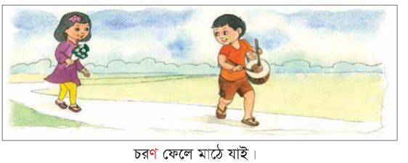
মরিচালী সরকারি প্রাথমিক বিদ্যালয়
❑ শিখণ শেখানো কার্যাবলী
❑ পূর্বজ্ঞান যাচাই
মনে আছে কিনা তা দেখি
ছেলেটি কী বাজাচ্ছে?
ছবিতে তোমরা কী দেখতে পাচ্ছ?
ত
❑ প্রস্ততি  সময় ১৫ মিনিট
আমরা কী দিয়ে হাঁটি?
❑ প্রস্তুতি  সময় ১৫ মিনিট
পা
ঢাক
ঢাক বাজাই।
চরণ
চরণ ফেলে মাঠে যাই।
ঢাক কী করি?
পা- কে আমরা আর কি বলতে পারি?
একটি ছেলে ও একটি মেয়ে হেঁটে মাঠে যাচ্ছে।
Notes:
পূর্বজ্ঞান যাচাই । প্রশ্নের মাধ্যমে।

Slide 10
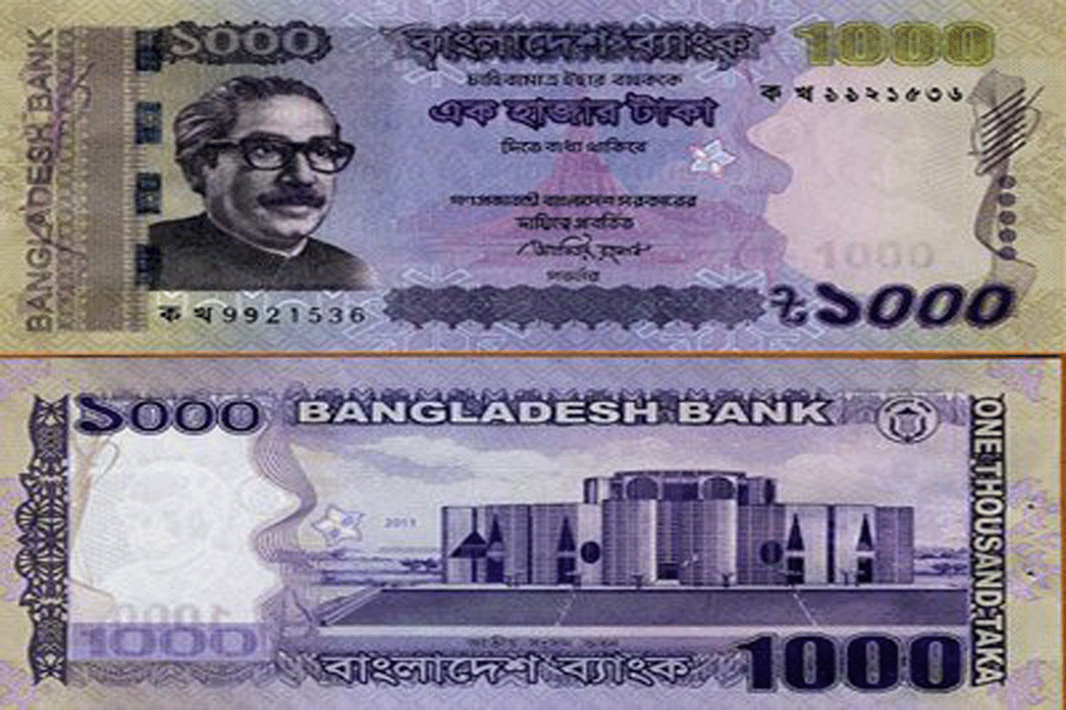
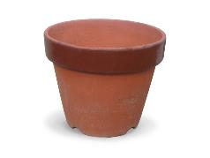
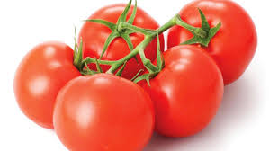
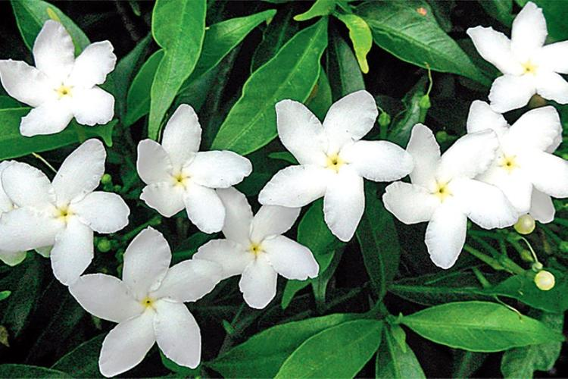
মরিচালী সরকারি প্রাথমিক বিদ্যালয়
❑ শিখণ শেখানো কার্যাবলী
ট
চলো আমরা কয়েটি ছবি দেখি
তাহলে প্রত্যেকটি শব্দের প্রথম বর্ণ কোনটি?
ত
❑ প্রস্তুতি  সময় ১৫ মিনিট
টাকা
❑ প্রস্তুতি  সময় ১৫ মিনিট
এটা কিসের ছবি?
টব
এটা কিসের ছবি?
টুপি
এটা কিসের ছবি?
টমেটো
টগর
এগুলো কিসের ছবি?
এই ফুলগুলোর নাম কী?
Notes:
শিক্ষার্থীদের নিকট জানতে চাওয়া হবে তারা কি কিছু নতুন ছবি দেখতে চায় কি না?

Slide 11
মরিচালী সরকারি প্রাথমিক বিদ্যালয়
❑ শিখণ শেখানো কার্যাবলী
পাঠ ঘোষণা
ত
❑ প্রস্তুতি  সময় ১৫ মিনিট
❑ প্রস্তুতি  সময় ১৫ মিনিট
বর্ণ শিখি- ট
গৌরীপুর, ময়মনসিংহ

Slide 12
মরিচালী সরকারি প্রাথমিক বিদ্যালয়
❑ শিখণ শেখানো কার্যাবলী
প্রিয় শিক্ষার্থীরা তাহলে এবার তোমাদের পাঠ্য বইয়ের ২৪ পৃষ্টা খোল।
ত
❑ উপস্থাপন  সময় ২০ মিনিট
❑ উপস্থাপন  সময় ২০ মিনিট
গৌরীপুর, ময়মনসিংহ

Slide 13
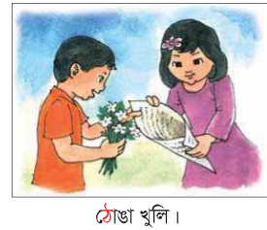
মরিচালী সরকারি প্রাথমিক বিদ্যালয়
❑ শিখণ শেখানো কার্যাবলী
ছেলেটির হাতে কী?
টগর
ত
টগর
ঠোঙা খুলি
টগর তুলি
❑ উপস্থাপন  সময় ২০ মিনিট
❑ উপস্থাপন  সময় ২০ মিনিট
ফুল তুলছে।
মেয়েটির হাতে কী?
ঠোঙা
ছেলেটি ও মেয়েটি কী করছে?
ছেলেটি ও মেয়েটি কী করছে?
ছবির ফুলগুলোর কী নাম তা বলতে পারবে?
ফুল রাখতে ঠোঙা খুলছে।
গৌরীপুর, ময়মনসিংহ
Notes:
একাকী বা পাশের জনের সাথে আলোচনা করে প্রদর্শিত ছবিগুলো সম্পর্কে বলতে বলব। এতে শিশুদের ধারণা গঠন বা পুণঃগঠন হবে। বলার দক্ষতা বৃদ্ধি পাবে।

Slide 14
মেয়েটি কি খাচ্ছে?
ছেলেটি কি বাজাচ্ছে?
মরিচালী সরকারি প্রাথমিক বিদ্যালয়
ডাব
❑ শিখণ শেখানো কার্যাবলী
ঢাক
ত
❑ উপস্থাপন  সময় ২০ মিনিট
❑ উপস্থাপন  সময় ২০ মিনিট
ঢাক বাজাই।
ডাব খাই।
গৌরীপুর, ময়মনসিংহ
Notes:
একাকী বা পাশের জনের সাথে আলোচনা করে প্রদর্শিত ছবিগুলো সম্পর্কে বলতে বলব। এতে শিশুদের ধারণা গঠন বা পুণঃগঠন হবে। বলার দক্ষতা বৃদ্ধি পাবে।

Slide 15
মরিচালী সরকারি প্রাথমিক বিদ্যালয়
❑ শিখণ শেখানো কার্যাবলী
ছবিতে কী দেখতে পাচ্ছ তা বল?।
ত
❑ উপস্থাপন  সময় ২০ মিনিট
❑ উপস্থাপন  সময় ২০ মিনিট
চরণ ফেলে মাঠে যাই।।
অমি আর আলো বাগান থেকে ফুল তুলে ঢাক বাজিয়ে চরণ ফেলে মাঠে যাচ্ছে।।
গৌরীপুর, ময়মনসিংহ
Notes:
একাকী বা পাশের জনের সাথে আলোচনা করে প্রদর্শিত ছবিগুলো সম্পর্কে বলতে বলব। এতে শিশুদের ধারণা গঠন বা পুণঃগঠন হবে। বলার দক্ষতা বৃদ্ধি পাবে।

Slide 16
মরিচালী সরকারি প্রাথমিক বিদ্যালয়
❑ শিখণ শেখানো কার্যাবলী
শিক্ষকের পাঠ
টগর তুলি
ত
ঠোঙা খুলি
❑ উপস্থাপন  সময় ২০ মিনিট
❑ উপস্থাপন  সময় ২০ মিনিট
ডাব খাই
ঢাক বাজাই
চরণ ফেলে মাঠে যাই
গৌরীপুর, ময়মনসিংহ
Notes:
শিক্ষক হাত তালি দিয়ে ছন্দে ছন্দে দুবার পড়ে শোনাবে। শিক্ষার্থীরা ছবির সাথে মেলাবে।

Slide 17
মরিচালী সরকারি প্রাথমিক বিদ্যালয়
❑ শিখণ শেখানো কার্যাবলী
শিক্ষক ও শিক্ষার্থীর সম্মিলিত পাঠ
টগর তুলি
ত
ঠোঙা খুলি
❑ উপস্থাপন  সময় ২০ মিনিট
❑ উপস্থাপন  সময় ২০ মিনিট
ঢাক বাজাই
ডাব খাই
চরণ ফেলে মাঠে যাই
গৌরীপুর, ময়মনসিংহ
Notes:
আমি প্রথমে তালে তালে বলব তারপর শিক্ষার্থীরা আমার সাথে সাথে তালে তালে বলবে। দুই থেকে তিন বার।

Slide 18
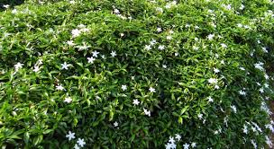
মরিচালী সরকারি প্রাথমিক বিদ্যালয়
ট
❑ শিখণ শেখানো কার্যাবলী
শিক্ষকের টেনে টেনে পাঠ
ত
❑ উপস্থাপন  সময় ২০ মিনিট
❑ উপস্থাপন  সময় ২০ মিনিট
টগর = ট-গ-র
Notes:
শব্দগুলো টেনে টেনে উচ্চারণ করব্। শিক্ষার্থীরা পাঠ্য বইয়ের সাথে মেলাবে।

Slide 19
মরিচালী সরকারি প্রাথমিক বিদ্যালয়
❑ শিখণ শেখানো কার্যাবলী
ট
তোমরা কি ট দিয়ে আরও নতুন কোন শব্দ বলতে পারবে?
ত
❑ উপস্থাপন  সময় ২০ মিনিট
❑ উপস্থাপন  সময় ২০ মিনিট
টমেটো
টাকা
টগর
টব
টুপি
গৌরীপুর, ময়মনসিংহ

Slide 20
মরিচালী সরকারি প্রাথমিক বিদ্যালয়
❑ শিখণ শেখানো কার্যাবলী
ট
তোমরা কি ট দিয়ে আরও নতুন কোন শব্দ বলতে পারবে?
ত
❑ উপস্থাপন  সময় ২০ মিনিট
খাতা কিনতে টাকা চাই
❑ উপস্থাপন  সময় ২০ মিনিট
টবে আছে টমেটো আর টগর
মাথার উপর টুপি
ট এর কথা বলি তোমাদের চুপি চুপি।
গৌরীপুর, ময়মনসিংহ

Slide 21
মরিচালী সরকারি প্রাথমিক বিদ্যালয়
❑ শিখণ শেখানো কার্যাবলী
ত
❑ উপস্থাপন  সময় ২০ মিনিট
❑ উপস্থাপন  সময় ২০ মিনিট
গৌরীপুর, ময়মনসিংহ

Slide 22
মরিচালী সরকারি প্রাথমিক বিদ্যালয়
❑ শিখণ শেখানো কার্যাবলী
ট
এবার তোমরা তোমাদের খাতায় ট বর্ণটি লেখ।
ত
❑ উপস্থাপন  সময় ২০ মিনিট
❑ উপস্থাপন  সময় ২০ মিনিট
গৌরীপুর, ময়মনসিংহ
টগর
টুপি
টব

Slide 23
মরিচালী সরকারি প্রাথমিক বিদ্যালয়
❑ শিখণ শেখানো কার্যাবলী
বলতো কোনটি ট?
টাকা
টমেটো
টগর
ত
❑ মূল্যায়ন  সময় মিনিট
❑ মূল্যায়ন  সময় ৫ মিনিট
টুপি
টব
গৌরীপুর, ময়মনসিংহ

Slide 24
মরিচালী সরকারি প্রাথমিক বিদ্যালয়
❑ শিখণ শেখানো কার্যাবলী
বাড়ি থেকে লিখে আনি-
ত
ট ট ট ট
❑ মূল্যায়ন  সময় মিনিট
❑ মূল্যায়ন  সময় ৫ মিনিট
গৌরীপুর, ময়মনসিংহ

Slide 25
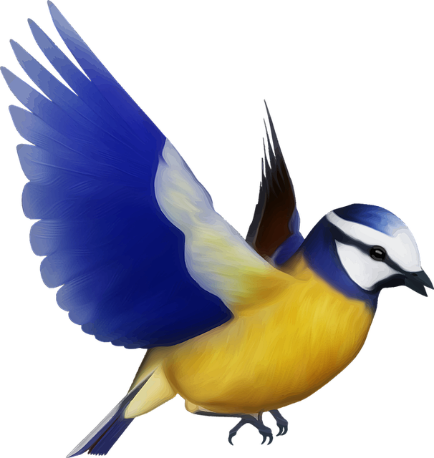
মরিচালী সরকারি প্রাথমিক বিদ্যালয়
❑ শিখণ শেখানো কার্যাবলী
আজকে এ পর্যন্তই।
ত
❑ মূল্যায়ন  সময় ৫ মিনিট
❑ উপস্থাপন  সময় ৫ মিনিট
ধন্যবাদ
ঘরে থাকুন
সুস্থ থাকুন
গৌরীপুর, ময়মনসিংহ
Notes:
শিখনফলের ভিত্তিতে শিক্ষার্থীদের নিকট ছবি দেখিয়ে প্রশ্ন করব।

